Slide 1
IA Genética
Desenvolver um jogo baseado no Space Invaders. Comparação entre cenários:
Invasores |  | Jogador
Lineares |  | Linear
Aleatórios |  | Aleatório
Com Logica de Desvio |  | Manual
Genéticos |  | Genético
X

Slide 2

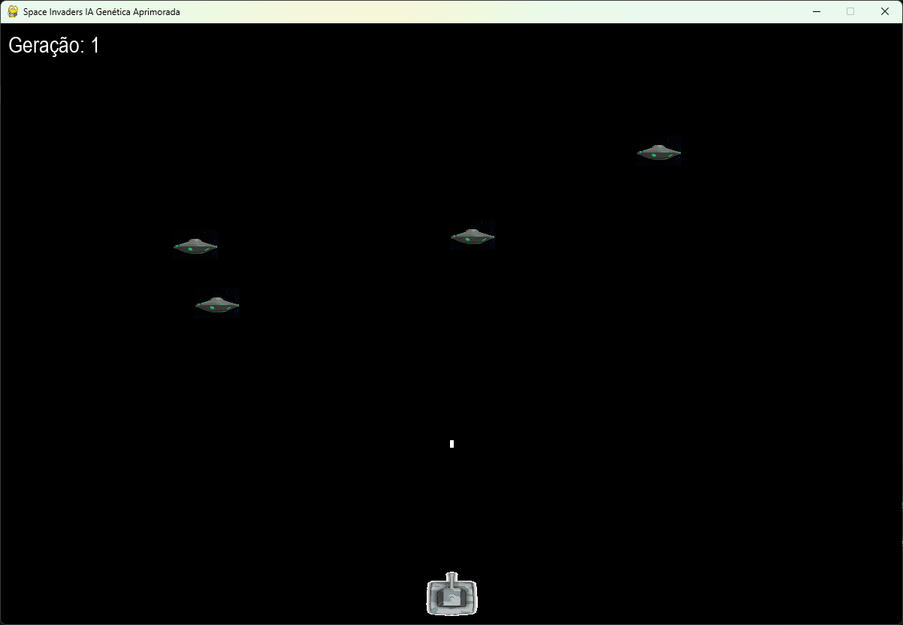

O Jogo
Inimigo
Objetivo:
Descer até o nível do jogador
Jogador
Objetivo:
Matar o maior número de inimigos

Slide 3
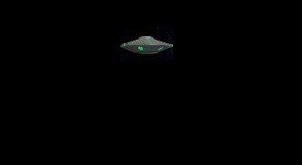
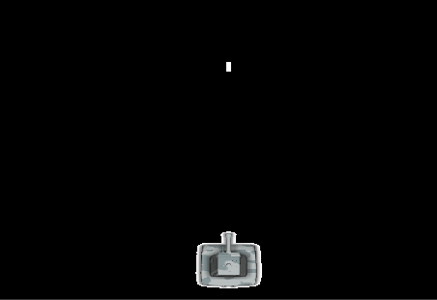
Regras
Inimigo
5 opções de movimento
Esquerda
Esquerda + Descida
Descida
Direita + Descida
Direita
Jogador
Movimentos Laterais
1 Tiro por vez
Controle do Tiro com movimentos laterais

Slide 4
Inimigo
Lineares
Direita + descida até a extremidade
Inverte o lado à cada extremidade
Aleatórios
Sorteia a quantidade de movimentos
Sorteia os lados
Novo sorteio ao término dos movimentos
Com Logica de Desvio
Vai descendo
Tenta desviar quando tiro aproxima
Genéticos
Transmitem os melhores Gens

Slide 5
Jogador
Linear
Inverte o lado à cada extremidade
Atira sempre que disponível
Aleatório
Sorteia a quantidade de movimentos
Sorteia os lados
Novo sorteio ao término dos movimentos
Manual
Controlado por Humano
Genético
Transmitem os melhores Gens

Slide 6
Escopo
O Escopo deste trabalho é entregar uma primeira versão contendo IA Genética Estática
Neste contexto vamos criar os inimigos com uma movimentação linear onde sempre iniciarão no mesmo local e realizarão sempre os mesmos movimentos (em cada movimento deverão descer 1 passo e se mover lateralmente 1 passo)
O Jogador será desenvolvido com IA Genética com o objetivo de percorrer o caminho mais curto, ou seja, matar todos os inimigos no menor tempo.

Slide 7
Evolução (fora do escopo da entregas deste trabalho)
Este jogo poderá ser evoluído até o nível de se treinar duas Inteligências Artificiais com NEAT (NeuroEvolution of Augmenting Topologies), onde tanto os inimigos quanto o jogador poderão visualizar seus oponentes e tomar decisões mais complexas, inclusive se baseando no movimento dos oponentes.

Slide 8
Preciso Responder
O que você está otimizando? Qual é a variável que quer maximizar ou minimizar? (pode haver mais de uma)
Qual é a representação da solução (genoma)?
Qual é a função de fitness?
Qual é o método de seleção?
Qual método de crossover você vai implementar?
Qual será o método de inicialização?
Qual o critério de parada?

